Slide 1

Estudando para o Enem de forma invertida
Nome: Ana Julia S. Oliveira
Prof: Lucas Xavier
Turma: 2°M01
Cinemática: Tempo de Reação
Enem 2011: Questão 81
E.E.E.M.F. Prof.: “Filomena Quitiba”

Slide 2
Cinemática é a parte da Mecânica que descreve o movimento, determinando a posição, a velocidade e a aceleração de um corpo em cada instante.
O tempo de reação é o intervalo de tempo existente entre a geração de um estímulo visual, audível, etc., e a ação motora. Esse tempo gira em torno de valores que correspondem a milésimos de segundos e depende de fatores.

Slide 3
Questão do Enem:
Para medir o tempo de reação de uma pessoa, pode-se realizar a seguinte experiência:
Mantenha uma régua (com cerca de 30 cm) suspensa verticalmente, segurando-a pela extremidade superior,
de modo que o zero da régua esteja situado na extremidade inferior.
II. A pessoa deve colocar os dedos de sua mão, em forma de pinça, próximos do zero da régua, sem tocá-la.
III. Sem aviso prévio, a pessoa que estiver segurando a régua deve soltá-la. A outra pessoa deve procurar segurá-la o mais rapidamente possível e observar a posição onde conseguiu segurar a régua, isto é, a distância que ela percorre durante a queda.

Slide 4
A distância percorrida pela régua aumenta mais rapidamente que o tempo de reação, porque:
A energia mecânica da régua aumenta, o que a faz cair mais rápido.
B resistência do ar aumenta, o que faz a régua cair com menor velocidade.
C aceleração de queda da régua varia, o que provoca um movimento acelerado.
D força peso da régua tem valor constante, o que gera um movimento acelerado.
E velocidade da régua é constante, o que provoca uma passagem linear de tempo

Slide 5
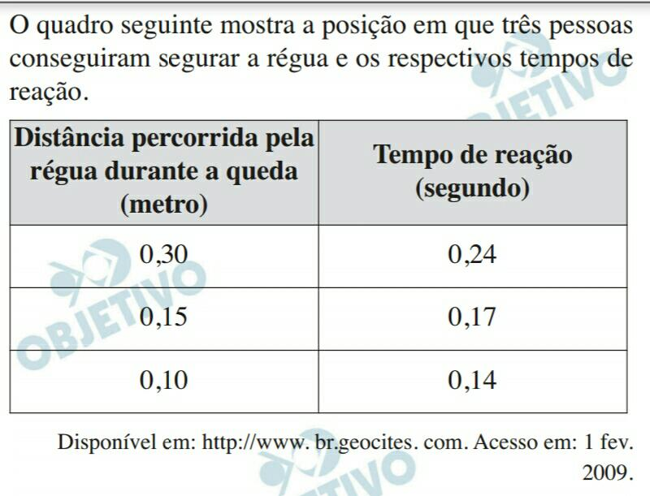

Slide 6
